Slide 1

INSTITUTO DE FOMENTO PESQUERO
Revisión asesoría 2020 y anteriores
Langostino colorado
Mauricio Ibarra
Enero 2021

Slide 2

CONTENIDO
Antecedentes
Comparación resultados
Cambios / faltas en la información de entrada y salida
Discusión y comentarios

Slide 3
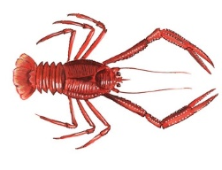
UPN

Slide 4
ANTECEDENTES
Inconsistencias en el estatus
CBA 2018
CBA 2020
CBA 2019
CBA 2021

Slide 5
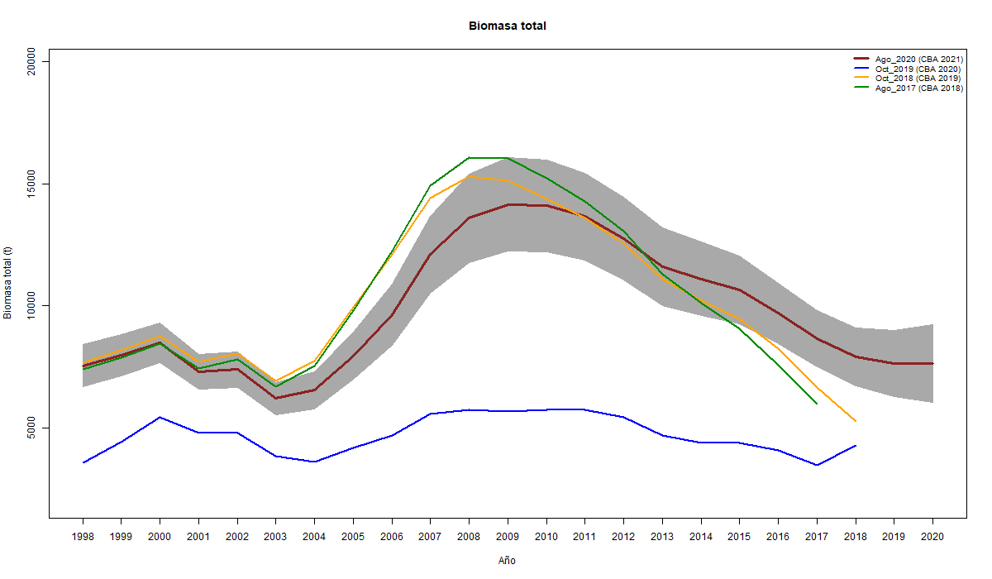
COMPARACIONES
Biomasa total

Slide 6
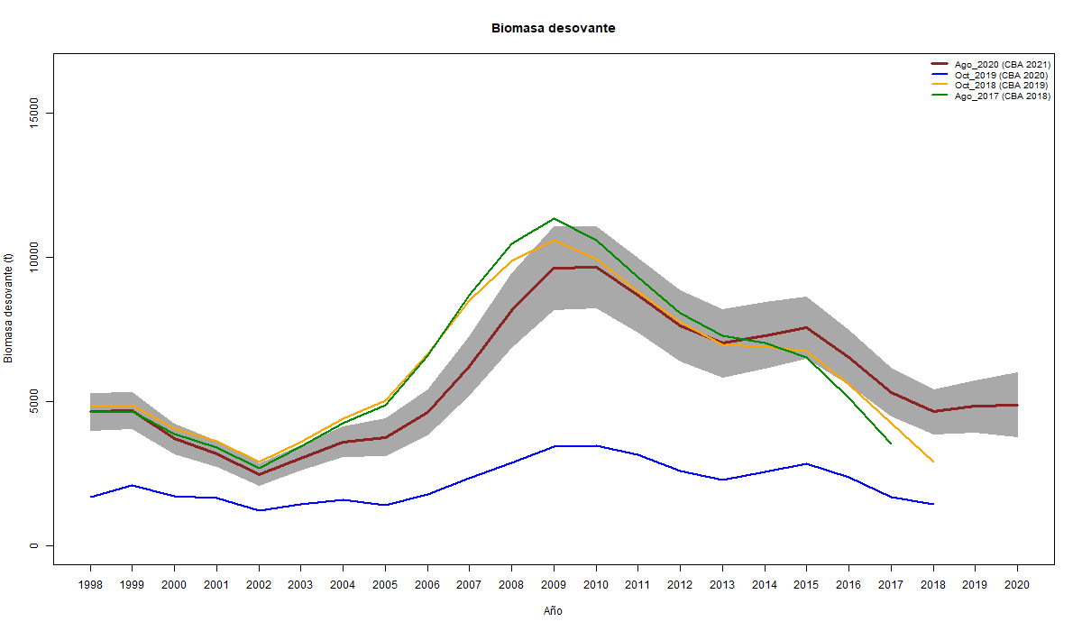
COMPARACIONES
Biomasa desovante

Slide 7
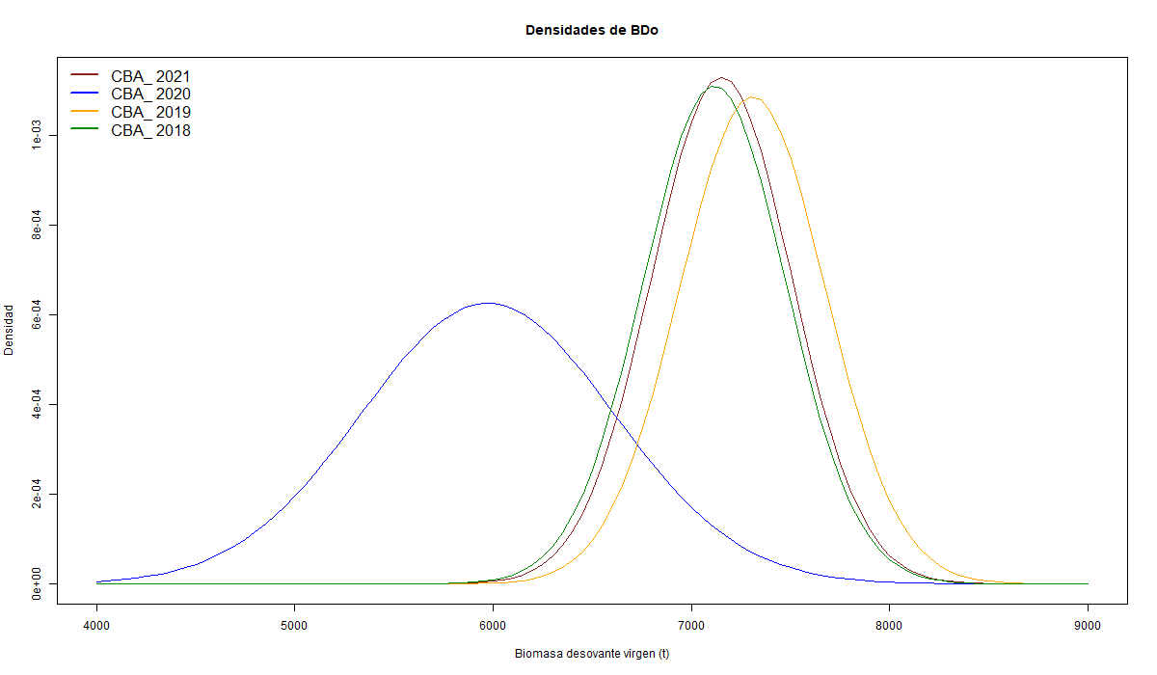
COMPARACIONES
Biomasa desovante

Slide 8
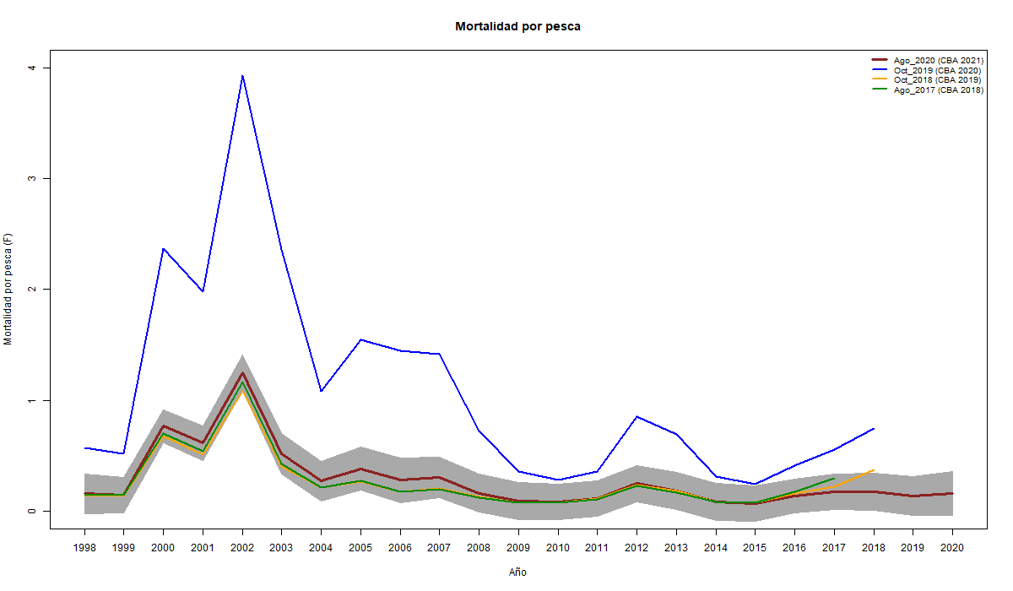
COMPARACIONES
Mortalidad por pesca

Slide 9
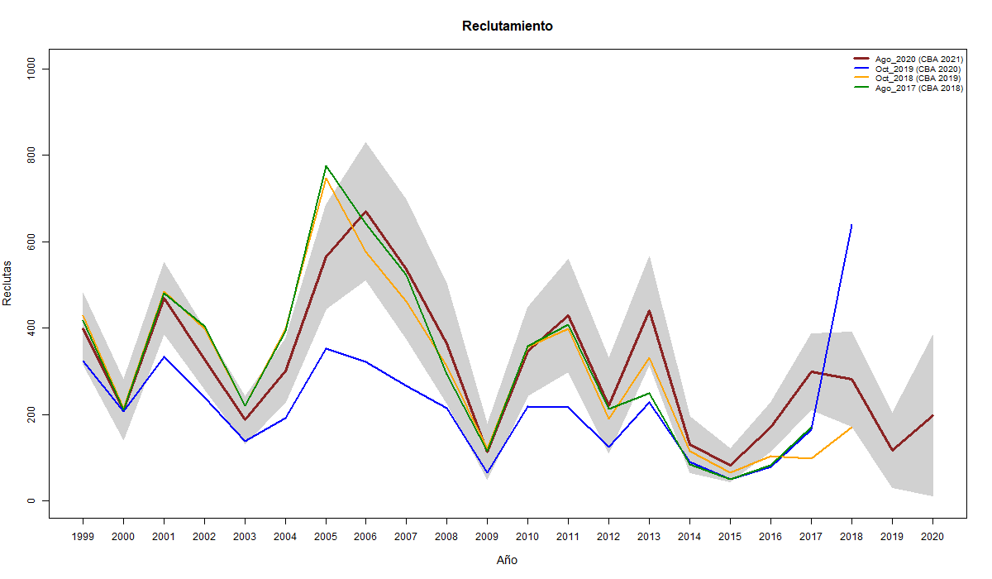
COMPARACIONES
Reclutamiento

Slide 10
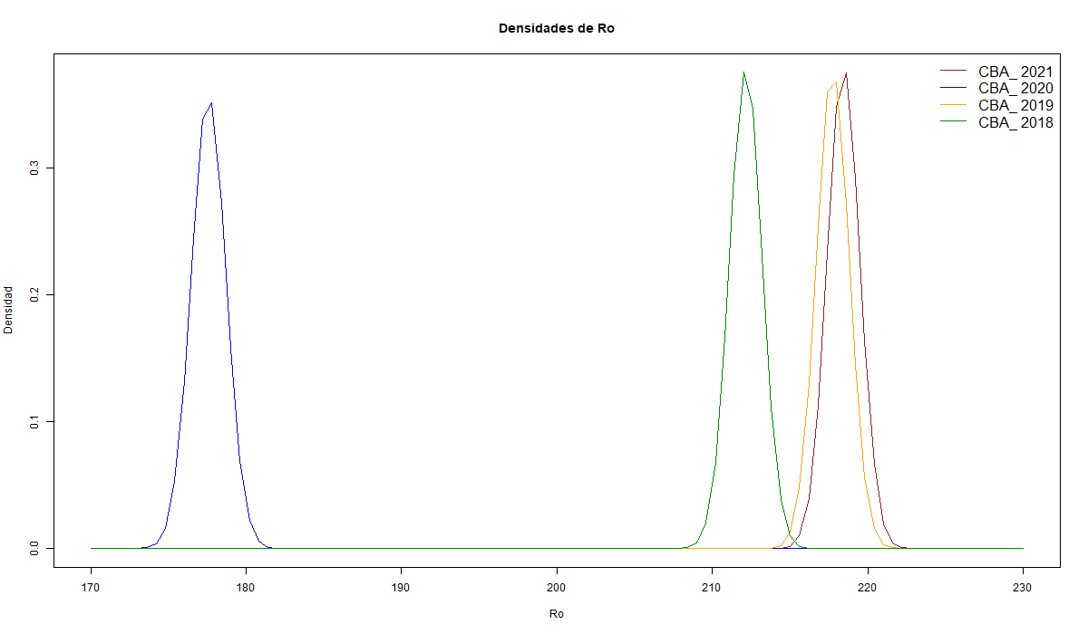
COMPARACIONES
Reclutamiento

Slide 11
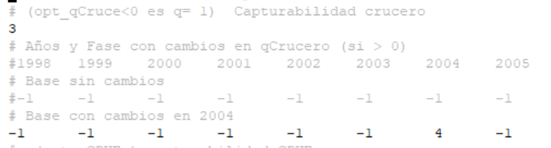
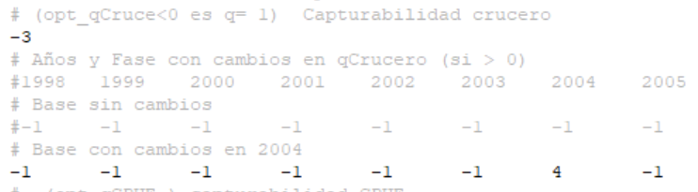
MODIFICACIONES
CBA 2018
Rango de F [2,1*10⁻⁹ – 4,48]
2 bloques de q (2004)
CBA 2019
Rango de F [2,1*10⁻⁹ – 4,48]
Incorporación bloque de q (2004)
CBA 2020
Incorporación bloque de q (2004).
Rango de F [2,1*10⁻⁹ – 4,48]
No se consideró el valor de q del crucero como 1
Cambia la forma de extracción de la componente anual de la CPUE estandarizada
CBA 2021
Incorporación bloque de q (2004).
Rango de F [2,1*10⁻⁹ – 4,48] .
Se mantiene forma de extracción de la componente anual de la CPUE estandarizada de CBA 2020

Slide 12
MODIFICACIONES
CPUE estandarizada
CBA 2018
CBA 2020
CBA 2019
CBA 2021

Slide 13
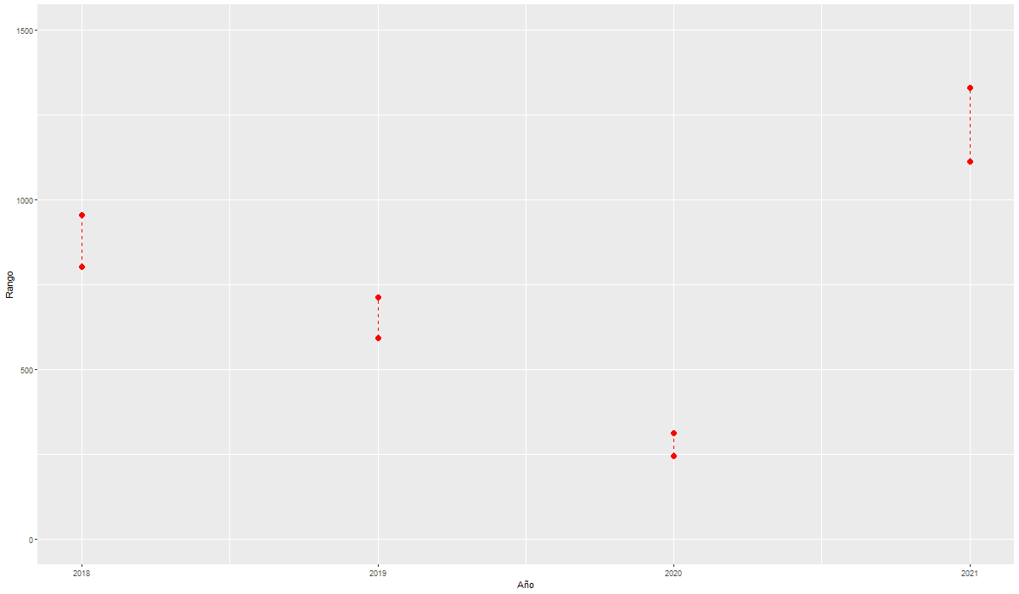
EFECTO EN LA CBA

Slide 14
UPS

Slide 15
ANTECEDENTES
Inconsistencias en el estatus
CBA 2018
CBA 2020
CBA 2019
CBA 2021

Slide 16
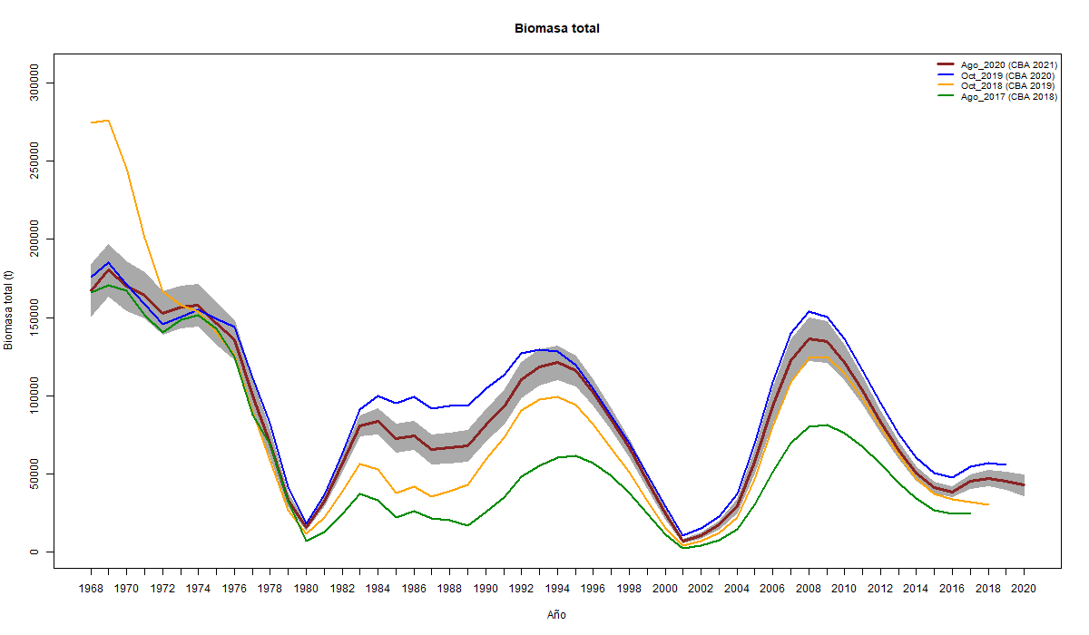
COMPARACIONES
Biomasa total

Slide 17
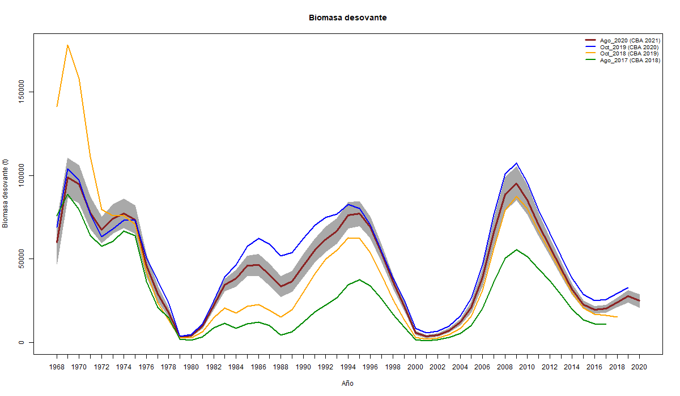
COMPARACIONES
Biomasa desovante

Slide 18
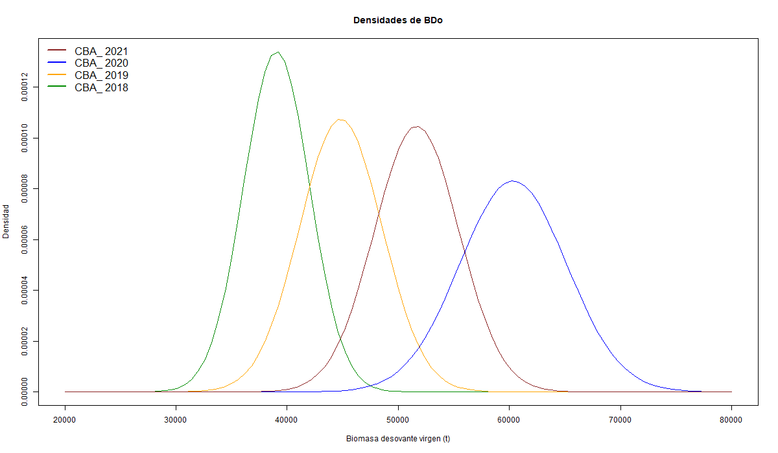
COMPARACIONES
Biomasa desovante

Slide 19
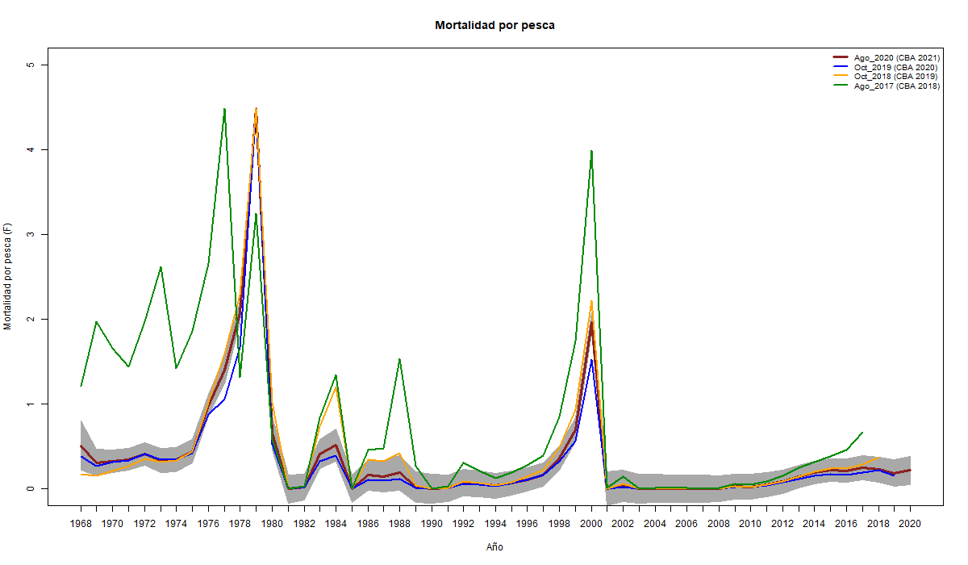
COMPARACIONES
Mortalidad por pesca

Slide 20
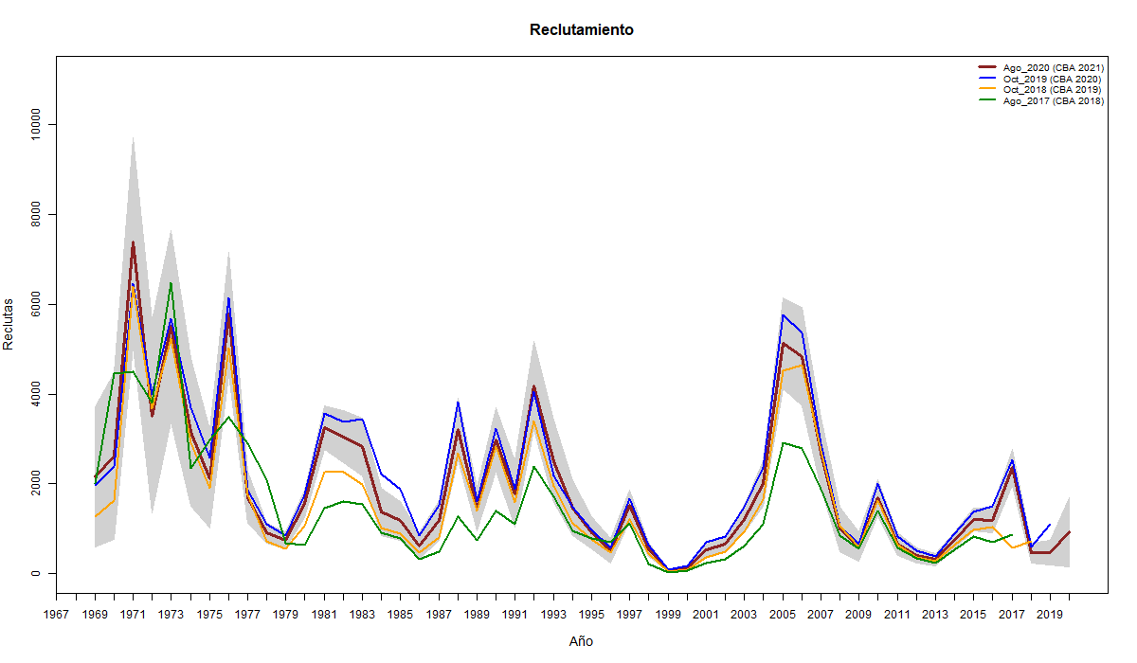
COMPARACIONES
Reclutamiento

Slide 21
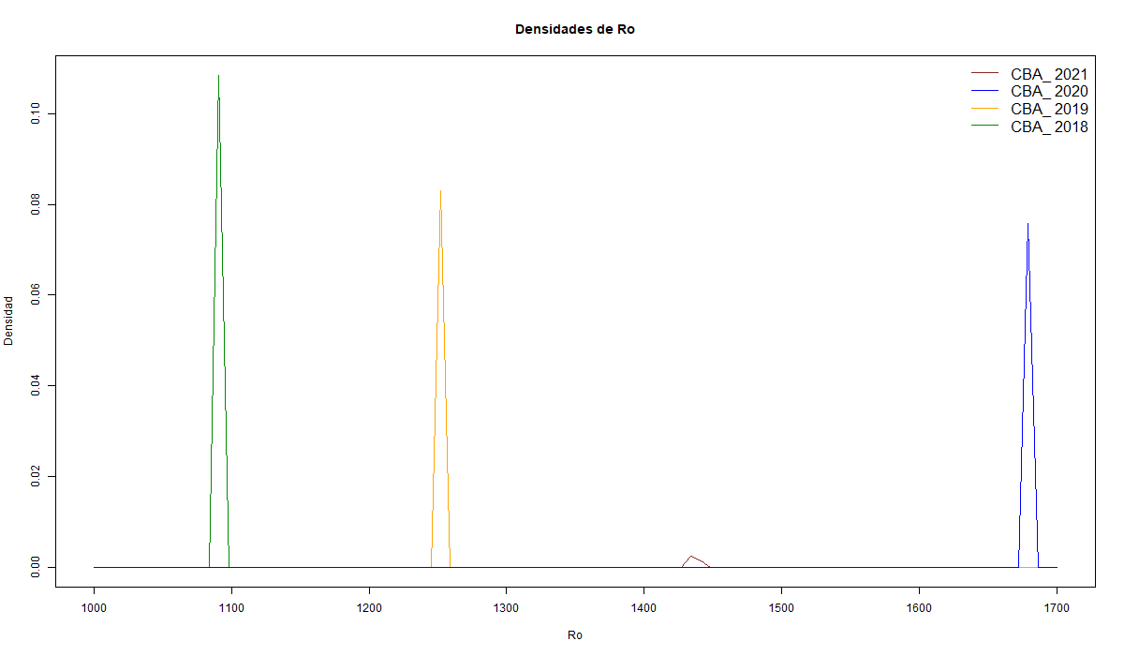
COMPARACIONES
Reclutamiento

Slide 22
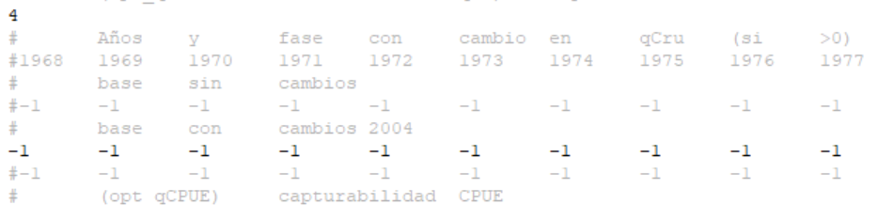
MODIFICACIONES
CBA 2018
Rango de F [2,1*10⁻⁹ – 4,48]
2 bloques de q (2004)
No se considera q crucero igual a 1
Población inicial no está en equilibrio en (Desvíos de No)
7 bloques de selectividad
CBA 2019
Rango de F [2,1*10⁻⁹ – 4,48]
Incorporación bloque de q (2007)
No se considera q crucero igual a 1
Población inicial no está en equilibrio en (Desvíos de No)
Sin bloques de selectividad
CBA 2020
Incorporación bloque de q (2004).
No se considera q crucero igual a 1
Rango de F [2,1*10⁻⁹ – 4,48]
Población inicial no está en equilibrio en (Desvíos de No)
Cambia la forma de extracción de la componente anual de la CPUE estandarizada
CBA 2021
Incorporación bloque de q (2004).
Se considera q crucero igual a 1
Rango de F [2,1*10⁻⁹ – 4,48] .
Se mantiene forma de extracción de la componente anual de la CPUE estandarizada de CBA 2020

Slide 23
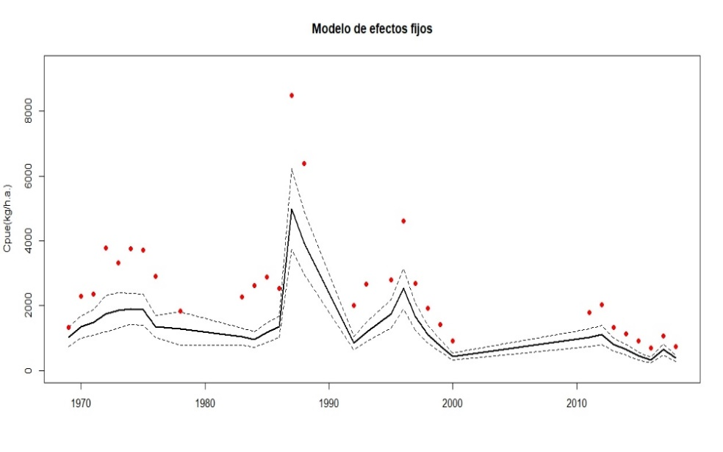
MODIFICACIONES
CPUE estandarizada
CBA 2018
CBA 2020
CBA 2021
CBA 2019

Slide 24
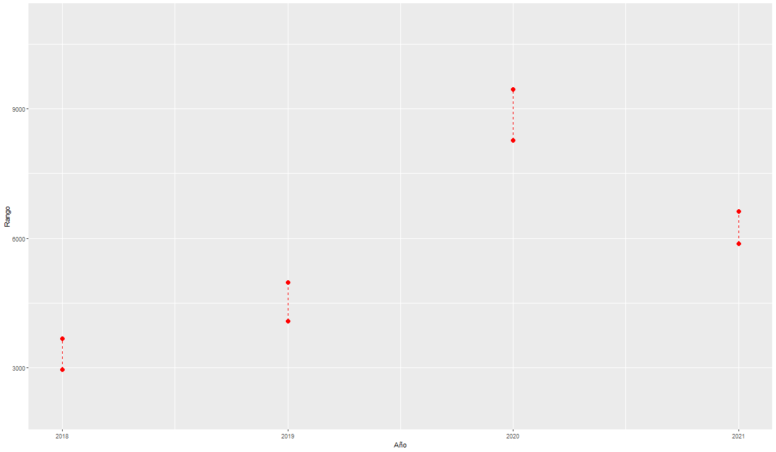
EFECTO EN LA CBA

Slide 25
Discusión y comentarios

Slide 26
INSTITUTO DE FOMENTO PESQUERO
Revisión asesoría 2020 y anteriores
Langostino colorado
Mauricio Ibarra
Enero 2021

